Slide 1

13. 포인터와 배열! 함께 이해하기

Slide 2
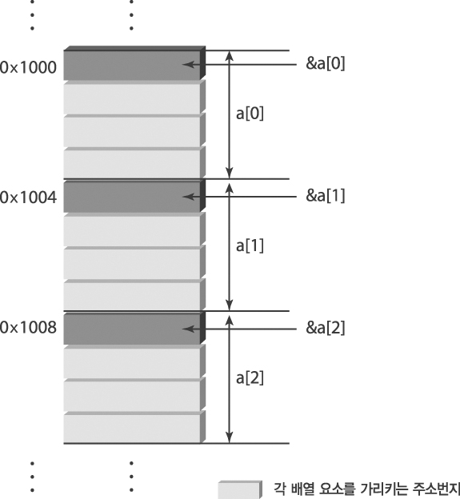
13-1 포인터와 배열의 관계
배열의 이름의 정체
  배열 이름은 첫 번째 요소의 주소 값을 나타낸다.
  pointer_array1.c 참조
int a[5]={0, 1, 2, 3, 4}
그림 13-1

Slide 3
13-1 포인터와 배열의 관계
/* pointer_array1.c */
#include <stdio.h>
int main(void)
{
int a[5]={0, 1, 2, 3, 4};
printf("%d, %d \n", a[0], a[1]);
printf("%d 번지 , %d 번지 \n", &a[0], &a[1]);
printf("배열 이름 : %d \n", a);
return 0;
}

Slide 4
13-1 포인터와 배열의 관계
배열 이름과 포인터 비교
비교 대상 비교 조건 | 포인터 | 배열 이름
이름이 존재하는가 | 물론 있다. | 당연히 있다.
무엇을 나타내는가 | 메모리의 주소 | 메모리의 주소
변수인가 상수인가 | 변수 | 상수
int main(void)
{
int a[5]={0, 1, 2, 3, 4};
int b=10;
a=&b; //a는 상수이므로 오류, a가 변수였다면 OK!
}

Slide 5
13-1 포인터와 배열의 관계
배열 이름의 타입
  배열 이름도 포인터이므로 타입이 존재
  배열 이름이 가리키는 배열 요소에 의해 결정
int arr1[10]
int*
double arr2[20]
double*

Slide 6
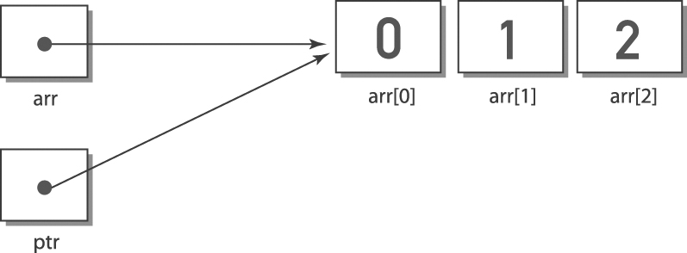
13-1 포인터와 배열의 관계
배열 이름의 활용
  배열 이름을 포인터처럼, 포인터를 배열 이름처럼 활용하는 것이 가능!
/* pointer_array2.c */
#include <stdio.h>
int main(void)
{
int arr[3]={0, 1, 2};
int *ptr;
ptr=arr;
printf("%d, %d, %d \n", ptr[0], ptr[1], ptr[2]);
return 0;
}
그림 13-2

Slide 7
13-2 포인터 연산
포인터 연산이란?
  포인터가 지니는 값을 증가 혹은 감소시키는 연산을 의미
ptr1++;
ptr1 += 3;
--ptr1;
ptr2=ptr1+2;

Slide 8
13-2 포인터 연산
포인터 연산
  포인터가 가리키는 대상의 자료형에 따라서 증가 및 감소되는 값이 차이를 지님
/* pointer_op.c */
#include <stdio.h>
int main(void)
{
int* ptr1=0; // int* ptr1=NULL; 과 같은 문장
char* ptr2=0; // char* ptr2=NULL; 과 같은 문장
double* ptr3=0; // double* ptr3=NULL; 과 같은 문장
printf("%d 번지, %d 번지, %d 번지 \n", ptr1++, ptr2++, ptr3++);
printf("%d 번지, %d 번지, %d 번지 \n", ptr1, ptr2, ptr3);
return 0;
}

Slide 9
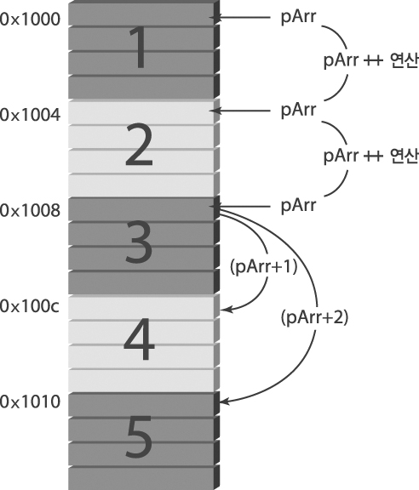
13-2 포인터 연산
포인터 연산을 통한 배열 요소의 접근
/* pointer_array3.c */
#include <stdio.h>
int main(void)
{
int arr[5]={1, 2, 3, 4, 5};
int* pArr=arr;
printf("%d \n", *pArr);
printf("%d \n", *(++pArr));
printf("%d \n", *(++pArr));
printf("%d \n", *(pArr+1));
printf("%d \n", *(pArr+2));
return 0;
}
그림 13-4

Slide 10
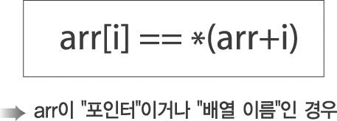
13-2 포인터 연산
포인터와 배열을 통해서 얻을 수 있는 중대한 결론
/* two_same.c */
#include <stdio.h>
int main(void)
{
int arr[2]={1, 2};
int* pArr=arr;
printf("%d, %d \n", arr[0], *(arr+1));
printf("%d, %d \n", pArr[0], *(pArr+1));
return 0;
}
그림 13-5

Slide 12
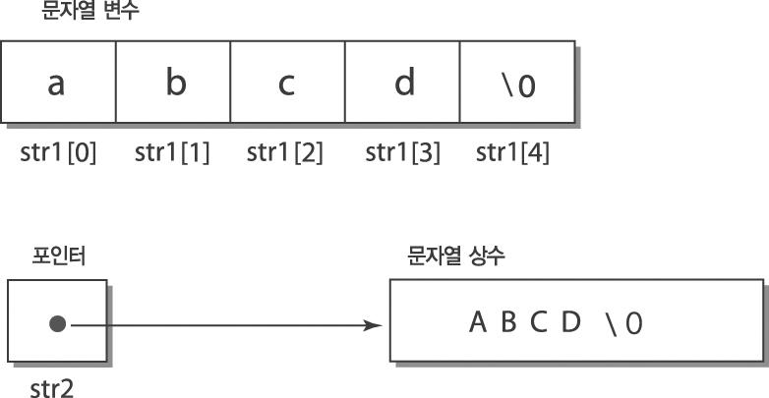
13-3 문자열 상수를 가리키는 포인터
문자열 표현 방식의 이해
  배열 기반의 문자열 변수
  포인터 기반의 문자열 상수
  str_prn.c 참조
char str1[5]="abcd";
char *str2="ABCD";
그림 13-6

Slide 13
/* str_prn.c*/
#include <stdio.h>
int main()
{
char str1[5]="abcd";
char *str2="ABCD";
printf("%s \n", str1);
printf("%s \n", str2);
str1[0]='x';
// str2[0]='x'; //Error ?!
printf("%s \n", str1);
printf("%s \n", str2);
return 0;
}

Slide 14
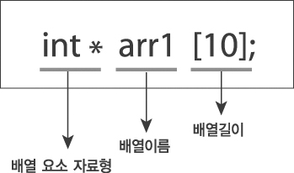
13-4 포인터 배열
포인터 배열
  배열의 요소로 포인터를 지니는 배열
int* arr1[10];
double* arr2[20];
char* arr3[30];
그림 13-8

Slide 15
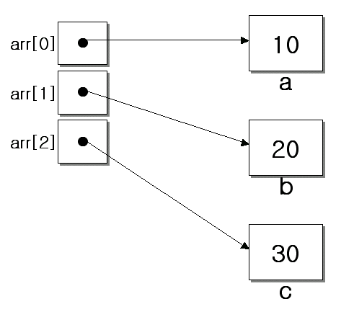
13-4 포인터 배열
포인터 배열 예제 1
/* ptr_arr.c */
#include <stdio.h>
int main(void)
{
int a=10, b=20, c=30;
int* arr[3]={&a, &b, &c};
printf("%d \n", *arr[0]);
printf("%d \n", *arr[1]);
printf("%d \n", *arr[2]);
return 0;
}
그림 13-9

Slide 16
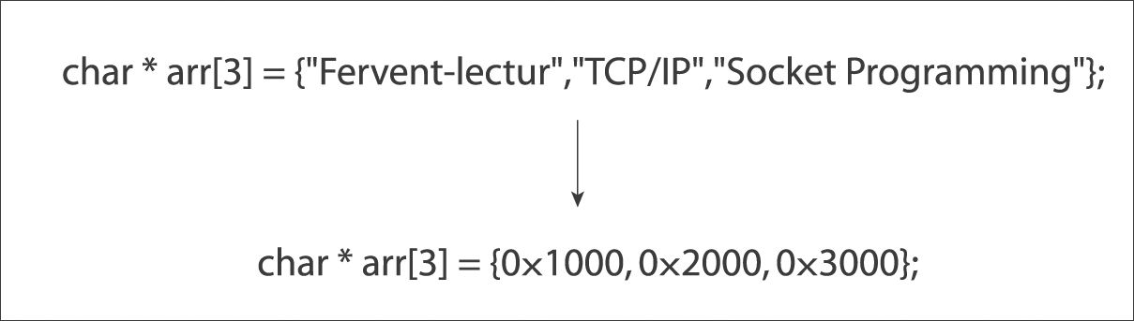
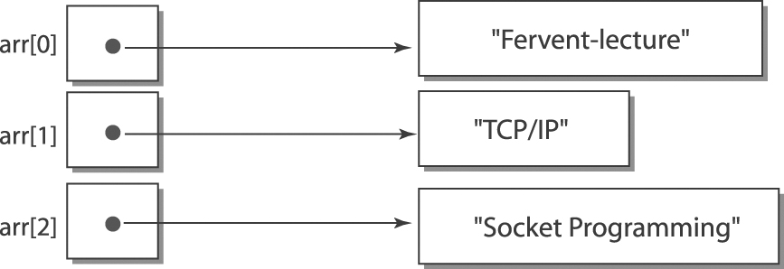
13-4 포인터 배열
포인터 배열 예제 2
/* str_arr.c */
#include <stdio.h>
int main(void)
{
char* arr[3]={
"Fervent-lecture",
"TCP/IP",
"Socket Programming"
};
printf("%s \n", arr[0]);
printf("%s \n", arr[1]);
printf("%s \n", arr[2]);
return 0;
}
그림 13-10
그림 13-11

